Slide 1
Calcul des prédicats du premier ordre
Présenté par : ANDRINIRINA Erick
RAFALIMALALA MIARISOA Andoniaina
RAZAFINDRAKOTOZAKA Nirina André P
HARISON Laza Nantenaina

Slide 2
PLAN
INTRODUCTION
SYNTAXE
SEMANTIQUE
CONCLUSION

Slide 3
INTRODUCTION
$$∀x gentil \left(x\right) et ∃ x ꓯ y amis (x,y)$$

Slide 4
SYNTAXE
Un alphabet A d'un langage L de la logique des prédicats des données suivantes :
connecteurs logiques symbole : ꓥ, ꓦ, →, ↔
les constantes logiques ꓕ et ꓔ
les parenthèses ( ) et virgules ,,
quantificateur universel ꓯ et quantificateur existentiel ꓱ
un ensemble infini dénombrable X , les variables individuelles
un ensemble dénombrable F
un ensemble dénombrable R = {P; Q; R ;…}
si l'aritè d'un symbole de fonction est 0 Constante
si l'aritè d'un symbole de prédicats est 0 lettre propositionnelle
(F,R) signature d'un langage L.

Slide 5
Termes:
F un ensemble de symboles de fonctions:
Toute variable individuelle est un terme sur F
si f Ꞓ F un symbole de fonction, f est d'arité n, , avec 0 ≤ n, et t1,…,tn des termes sur F f (t1,… , tn) est un terme sur F
Si f est une constante individuel
f () abrégée en f

Slide 6
Formules:
P(t1, . . . , tn) est un atomes
P symbole de prédicat d’arité n
t1, . . . , tn sont des termes
Le langage F(R, F, X ) bâti sur le vocabulaire R, F, X => plus petit ensemble contenant les atomes
les constantes logiques 0 et 1, et clos par les opérations de:
Négation :¬A implication : A ⇒ B
conjonction : A ∧ B disjonction : A ∨ B
quantification existentielle : ∃ x A quantification universelle : ∀ x A
¬ > ∧ > ∨ >⇒.

Slide 7
Le langage des formules propositionnelles est obtenu pour X = ∅, F = ∅, P = P0
un atome (auquel cas il est dit positif)
Un littéral
Négation d’un atome (auquel cas il est dit négatif ).
Clause : ∀x1 . . . ∀xn A1 ∨ . . . ∨ Ap ∨ ¬B1 ∨ . . . ∨ ¬Bq
les variables libres Var()
variables liées BVar()
Vars
Var(x) = {x} si x est une variable BVar(x) = ∅ si x est une variable
Terms
Var(f (t1, . . . , tn)) = Var(t1) ∪ . . . ∪ Var(tn) BVar(f (t1, . . . , tn)) = ∅
Atoms
Var(P(t1, . . . , tn)) = Var(t1) ∪ . . . ∪ Var(tn) BVar(P(t1, . . . , tn)) = ∅

Slide 8
Forms
Var(A ∧ B) = Var(A) ∪ Var(B)
BVar(A ∧ B) = BVar(A) ∪ BVar(B) Var(A ∨ B) = Var(A) ∪ Var(B) BVar(A ∨ B) = BVar(A) ∪ BVar(B) Var(A ⇒ B) = Var(A) ∪ Var(B) BVar(A ⇒ B) = BVar(A) ∪ BVar(B) Var(¬A) = Var(A) BVar(¬A) = BVar(A) Var(∃xA) = Var(A) - {x} BVar(∃xA) = BVar(A) ∪ {x} Var(∀xA) = Var(A) - {x} BVar(∀xA) = BVar(A) ∪ {x}
≡ désigne l’égalité
φ|p la sous-formule de φ a la position p
φ[ψ]p la formule obtenue en remplaçant φ|p par ψ dans φ
x a une occurrence libre et une occurrence liée
P(x) ∨ ∀xQ(x)
la variable liée x est représenté par un pointeur sur le nœud correspondant
Deux occurrences de x liées par le même quantificateur pointeront sur le même nœud
Deux variables distinctes ou liées par des quantificateurs distincts pointeront sur des nœuds distincts
Les variables libres pointent sur des nœuds fictifs rajoutes en tête de la formule
Cette représentation est due à De Bruijn

Slide 9

Substition:
domaine de la substitution σ c’est l’ensemble
Dom(σ) = {x ∈ X | xσ 6= x
{$x_{1}$ → $t_{1}$, . . . , $x_{n}$ → $t_{n}$}.
σ|X X la restriction de σ à Dom(σ)∩ X.
image de la substitution σ c’est l’ensemble
(σ) = Sx∈Dom(σ) Var(xσ)

Slide 10
Vars xσ = σ(x) Terms f(t1, . . . , tn)σ = f(t1σ, . . . , tnσ) Atoms P(t1, . . . , tn)σ = P(t1σ, . . . , tnσ) Forms (A ∧ B)σ = Aσ ∧ Bσ (A ∨ B)σ = Aσ ∨ Bσ A ⇒ B)σ = Aσ ⇒ Bσ (¬A)σ = ¬(Aσ) (∃xA)σ = ∃y(Aσ0) avec σ0 = σ|6=x ∪ {x 7→ y} pour y fraiche (∀xA)σ = ∀y(Aσ0) avec σ0 = σ|6=x ∪ {x 7→ y} pour y fraiche

Slide 11
SEMENTIQUE
EXEMPLES:
Considérons la structure ӡ= (Z, <, +, -,0)
Des symboles de prédicats =, L,
Des symboles de fonctions P, M,
Des symboles de constantes 0
L(Z) contient de plus un symbole de constante m pour chaque m ∈ Z
L’interprétation t^{z} de chaque terme t de L(Z) est un élément de Z

Slide 12
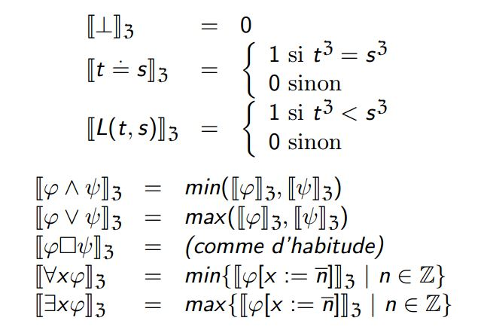


INTERPRETATIONS DES TERMES DANS Z:
Termes z Z t t^{z} $\overline{m}$ m P(t₁, t₂) t₁^{z}+ t₂^{z} M(t) -t^{z}
INTERPRETATIONS DES TERMES DANS Z:
On interprète:
m par «son nombre»,
P par plus
et M par moins.
[[∀x$φ$]]=1 si [[$φ$]]u =1 généralisation de ∧.
[[ꓱx$φ$]] est une généralisation de ∨.
[[$φ$]] au lieu de [[$φ$]]u quand il n’y aura pas de confusion

Slide 13
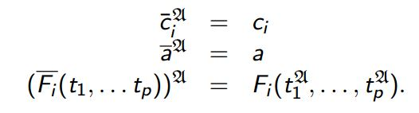
INTERPRETATIONS DES TERMES:
Considérons u = ( A, P₁, . . . Pn, F₁, . . . , Fm, {ci ∈ I })
De type similarité (r₁, . . . , rn; a₁, . . . , a_{m}, |I |)
fonction (u)^{u} : termes u → A
Fi est le symbole correspondant à la fonction Fi et où p = a_{i}

Slide 14
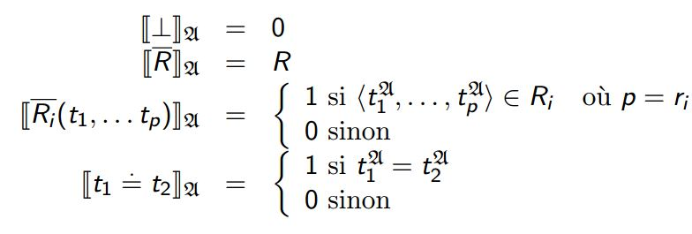
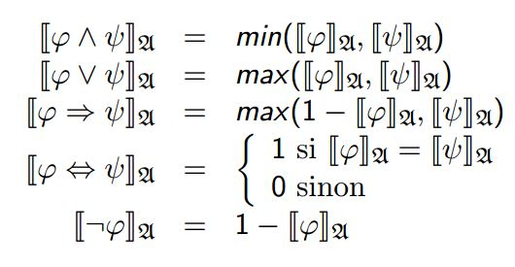

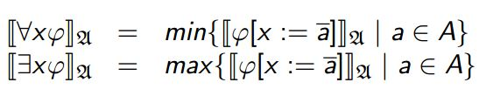
INTERPRETATIONS DES PHRASES:

Slide 15

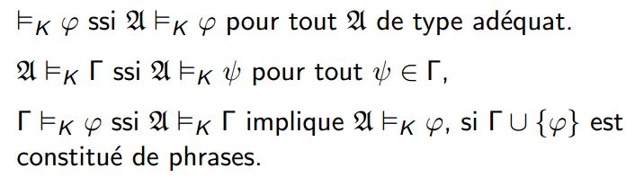
INTERPRETATIONS DES PHRASES:
Si FV (ϕ) = {z1, . . . zk} la clôture universelle de ϕ estCl(ϕ) = ∀z1 . . . Zkϕ

Slide 16
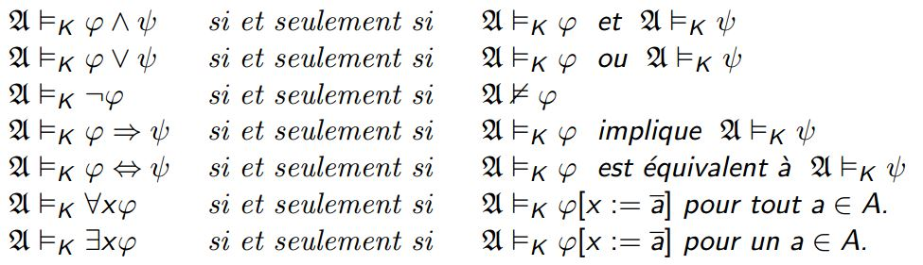
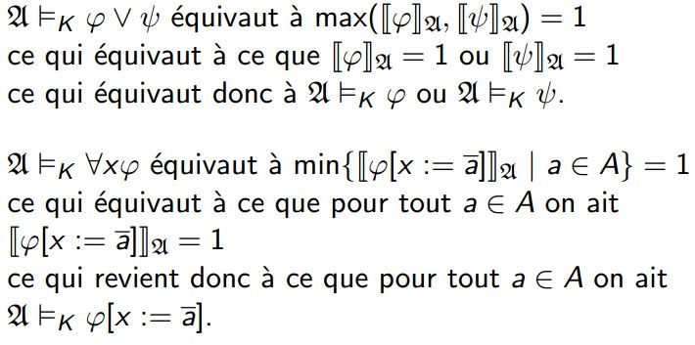
LEMMES:
DEMONSTRATION:

Slide 17
CONCLUSION

